Slide 1
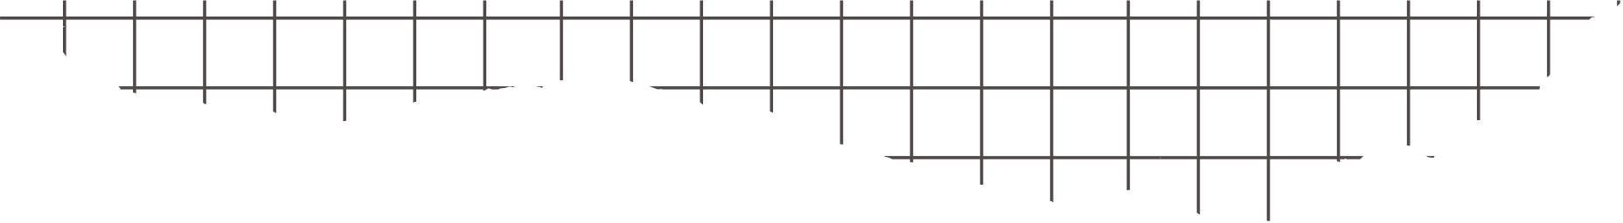


NHIỆT LIỆT CHÀO MỪNG
CÁC EM ĐẾN VỚI BÀI HỌC MỚI!

Slide 2

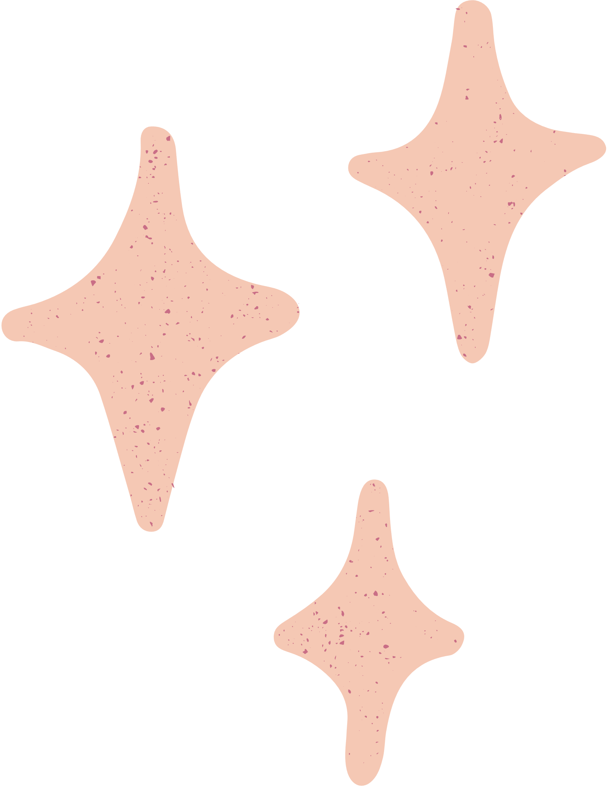

4 hình tròn
KHỞI ĐỘNG
Cô chia 12 hình tròn thành 3 phần bằng nhau thì mỗi phần có bao nhiêu hình tròn?

Slide 3
8 hình tròn
KHỞI ĐỘNG
Cô tô vàng hình tròn. Hỏi có bao nhiêu hình tròn được tô màu?
2
3

Slide 4




BÀI 65: TÌM PHÂN SỐ CỦA MỘT SỐ
Tiết 1

Slide 5

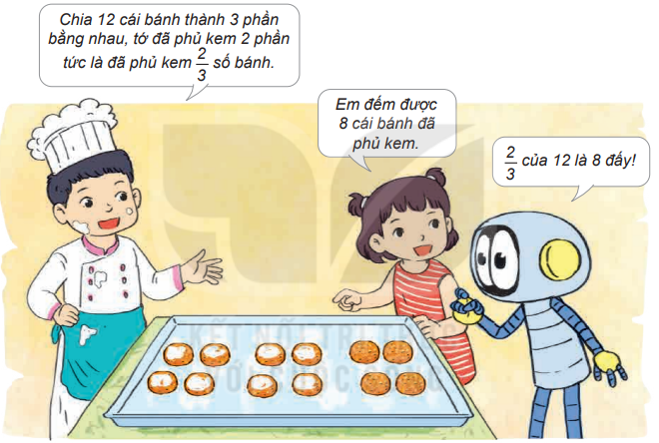


KHÁM PHÁ
Làm thế nào bạn Rô-bốt biết được
2
3
của 12 là 8?

Slide 6


2
3
2
3
Muốn tìm của 12, ta lấy 12 nhân với
2
3
12 × = 8

Slide 7



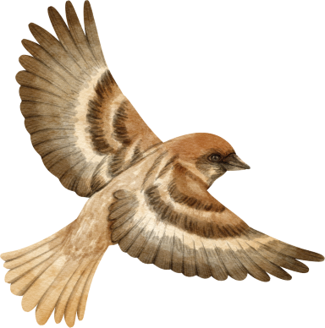
Xét tình huống:
5
6
Một chùm nho có 36 quả. Chim sẻ ăn hết số quả nho đó. Hỏi chim sẻ ăn hết bao nhiêu quả nho?
Chim sẻ ăn hết:
36 × = 30 (quả nho)
5
6

Slide 8
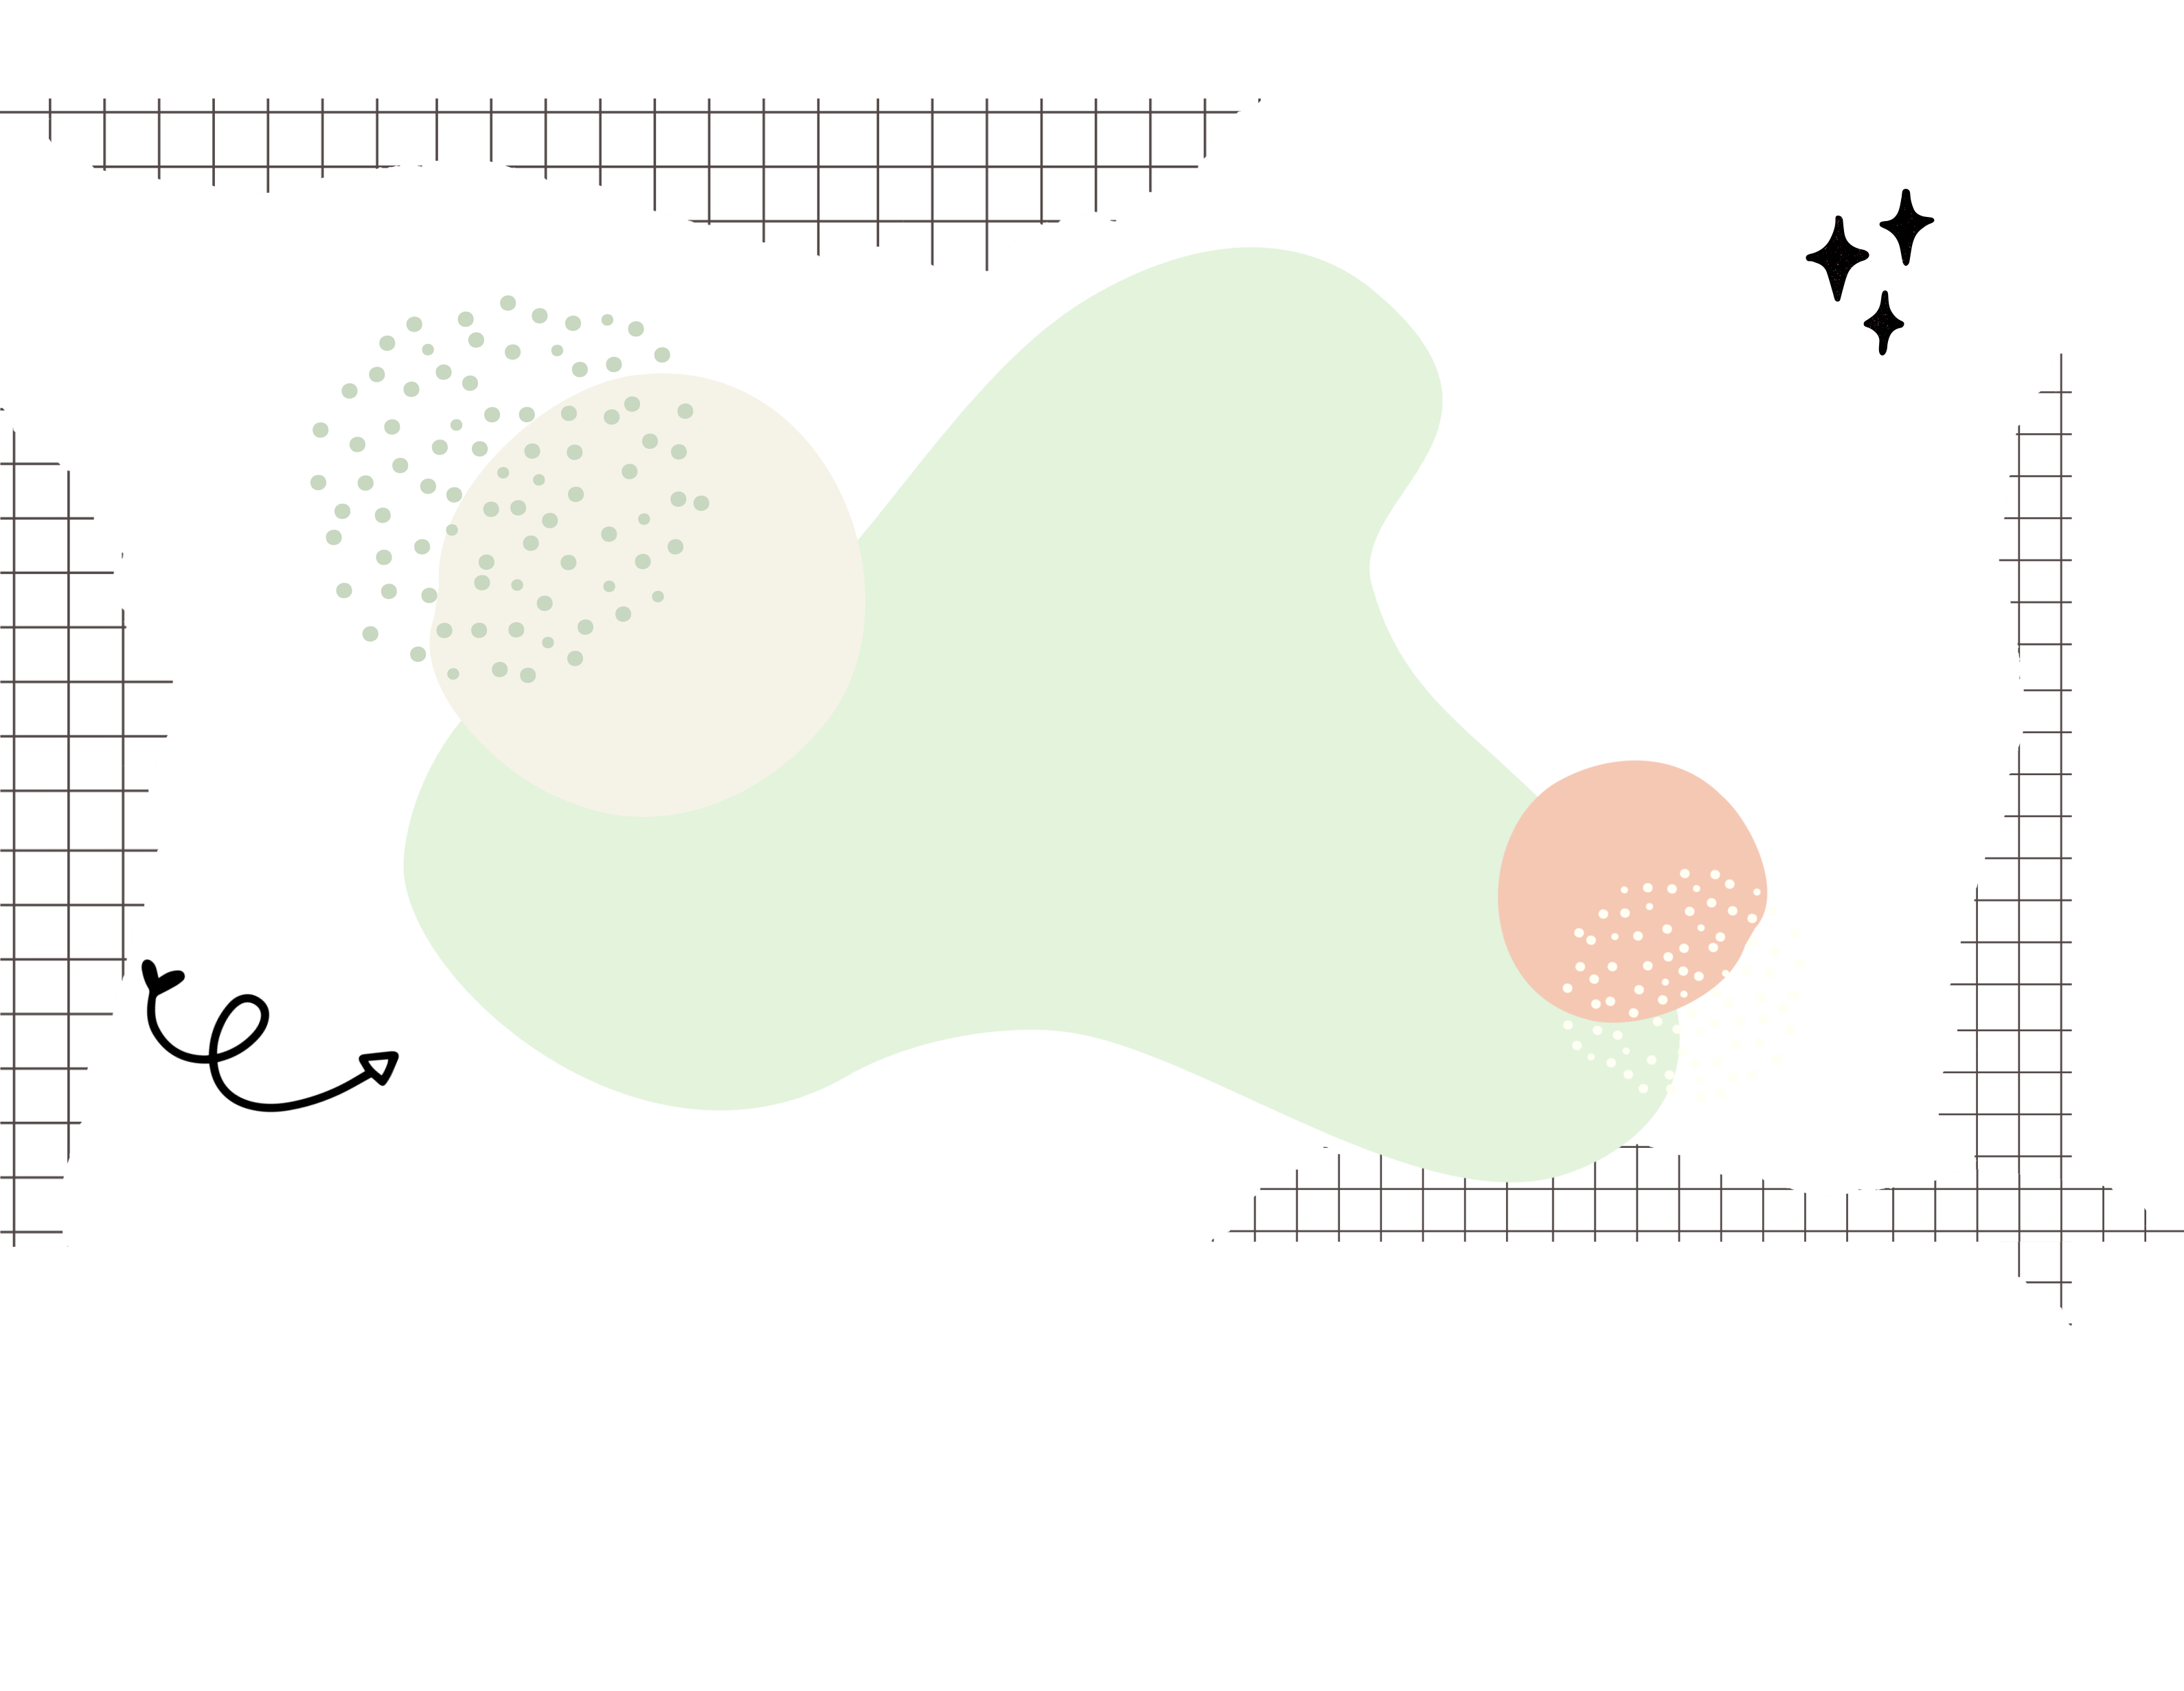
HOẠT ĐỘNG

Slide 9


Bài tập 1 SGK – tr96
Số ?
4
7
Một lớp học có 35 học sinh, trong đó số học sinh là nữ. Tính số học sinh nữ của lớp học đó.
Bài giải
Số học sinh nữ là:
?
4
?
?
35
×
=
20
(học sinh)
?
7
?
20
Đáp số: học sinh nữ.

Slide 10
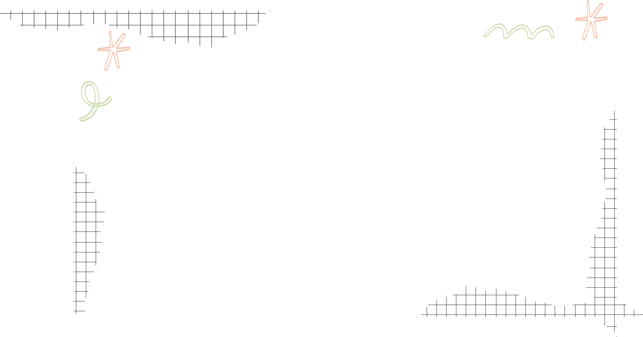

Bài tập 2 SGK – tr96
Bạn Mai rót nước vào li để làm bộ gõ nhạc. Li thứ nhất Mai rót 150 ml. Li thứ hai có lượng nước bằng lượng nước trong li thứ nhất. Tính lượng nước trong li thứ hai.
8
5
Bài giải
Lượng nước trong li thứ hai là:
8
5
150 x
= 240 (ml)
Đáp số: 240 ml nước.

Slide 11
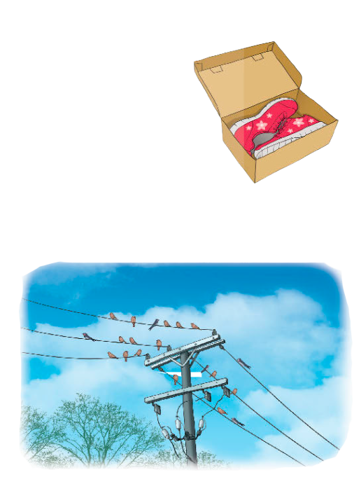



Bài tập 3 SGK – tr96
Trong tháng Một, một công ty sản xuất được 4500 đôi giày. Số đôi giày công ty đó sản xuất được trong tháng Hai bằng số đôi giày sản xuất trong tháng Một. Tính số đôi giày công ty sản xuất được trong tháng Hai.
3
5

Slide 12

Bài giải
Số đôi giày công ty sản xuất được trong tháng Hai là:
3
5
4 500 x
= 2 700 (đôi giày)
Đáp số: 2 700 đôi giày.

Slide 13
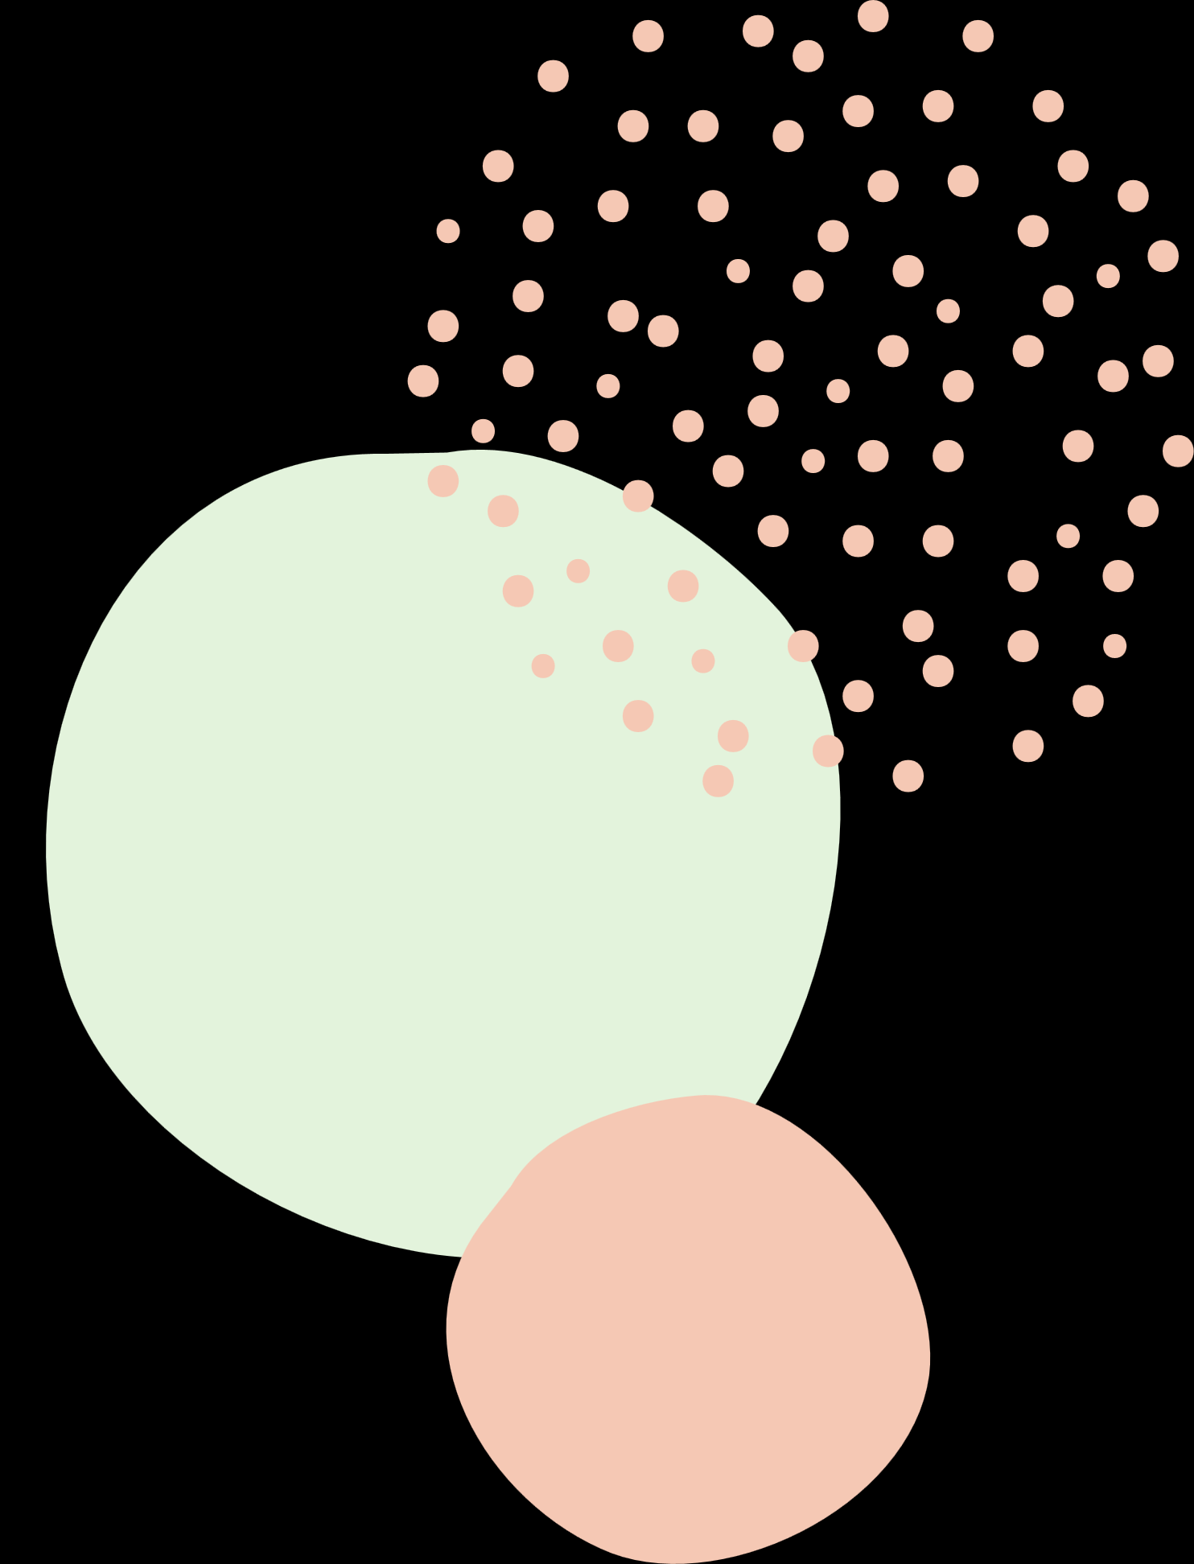


HƯỚNG DẪN VỀ NHÀ
Xem trước các bài tập phần Luyện tập
Ôn tập kiến thức đã học
Hoàn thành bài tập trong SBT

